Slide 1

Studi Pengguna Perawatan Kulit

Slide 2
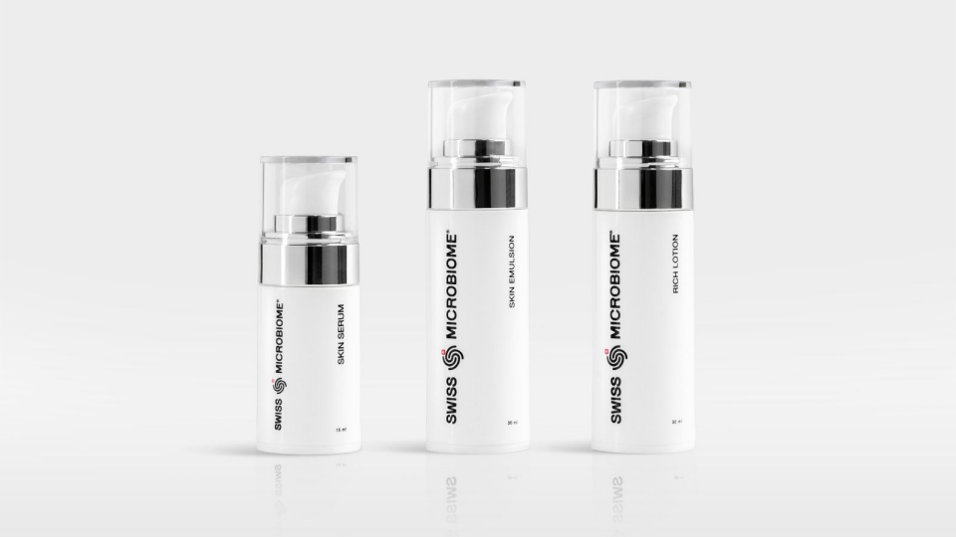

Slide 3
Ringkasan
Lini produk SwissMicrobiome® telah diuji tolerabilitas dan kemanjuran dalam
Studi pengguna dengan 250 subjek yang menderita penyakit kulit kronis dan inflamasi (dermatitis atopik, psoriasis, jerawat, rosacea) selama 4 minggu pengobatan.
Studi ini menghasilkan tingkat kepuasan dan rekomendasi pelanggan lebih dari 90% serta kemanjuran 80 – 90%.
Gejala penyakit membaik secara signifikan dalam beberapa hari. Beberapa subjek dapat berhenti menggunakan sediaan kortison
Mengenai gejala utama, peningkatan penampilan kulit dapat diamati pada hampir 90% subjek. Kulit bersisik, gatal dan kemerahan juga telah meningkat secara signifikan.

Slide 4
Parameter target & Desain studi
Parameter target :
● Kemanjuran pengobatan produk SwissMicrobiome® dengan gejala spesifik
● Dermatitis Atopic
● Psoriasis
● Rosacea
● Jerawat
● Toleransi
● Kepuasan pelanggan, tingkat rekomendasi, dan penggunaan berkelanjutan
Desain studi :
● Studi pengguna dengan subjek sukarela
● Masa perawatan 4 minggu
● Termasuk 250 mata pelajaran
● Hasil yang dapat dinilai yang diterima dari 140 subjek
● Survei empiris tanpa evaluasi klinis

Slide 5
Pengelompokan Studi
Pengelompokan usia
Usia | 3 – 9 thn | 10 – 19 thn | 20 – 44 thn | ≥ 45 thn
Subyek | 16 | 12 | 63 | 50
Disease distribution
Penyakit | Dermatitis Atop | Psoriasis | Rosacea | Jerawat
Subyek | 75 | 34 | 21 | 10
Gejala yang dilaporkan
Untuk semua penyakit, gejala-gejala berikut telah digambarkan sebagai sangat memberatkan (sangat kuat / kuat) :
● Memerah
● Ketegangan kulit
● Gatal
● Penampilan kulit
(78% of subjek) (76% of subjek) (76% of subjek) (72% of subjek)

Slide 6
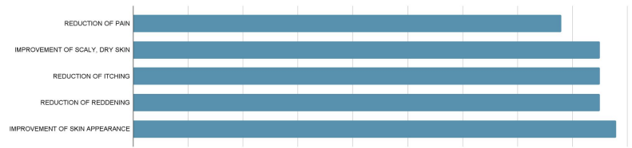
Kefektifan
% subjek mengalami peningkatan yang sangat signifikan
78%
85%
85%
85%
88%
Kefektifan - SwissMicrobiome®:
Keefektifan SwissMicrobiome® yang diamati dengan gejala yang diuraikan dinilai sebagai berikut:
● Memerah
● Peningkatan penskalaan
● Mengurangi rasa gatal
● Peningkatan penampilan kulit
85 % 85 % 85 % 88 %
sangat kuat / sangat kuat / sangat kuat / sangat kuat /
kuat kuat kuat kuat

Slide 7
Kefektifan produk
Kefektifian SwissMicrobiome®
rich lotion, skin emulsion & skin serum
Gejala | Sangat kuat/ kuat“ Peningkatan dalam %
 | Rich Lotion | Skin Emulsion | Skin Serum
Gatal | 82 | 87 | 87
Memerah | 76 | 81 | 87
Terbakar | 76 | 81 | 81
Nyeri | 68 | 75 | 81
Penskalaan, Kekeringan | 86 | 86 | 85
Penampilan kulit buruk | 82 | 84 | 84

Slide 8
Keefektifan Dalam Setiap Gejala
Kefektifian SwissMicrobiome®
rich lotion, skin emulsion & skin serum
 | Gatal | Memerah | Terbakar | Nyeri | Penskalaan | Penampilan kulit | Total
Dermatitis Atop. | 84,0 ⁽²⁾ | 92,0 ⁽³⁾ | 88,0 ⁽²⁾ | 78,7 ⁽³⁾ | 82,7 ^{(1,2)} | 82,7 ⁽²⁾ | 84,7
Psoriasis | 85,3 ⁽²⁾ | 85,3 ⁽³⁾ | 73,5 ⁽³⁾ | 70,6 ^{(2,3)} | 85,3 ^{(2,3)} | 85,3 ⁽³⁾ | 80,9
Rosacea | 100,0 ⁽³⁾ | 85,7 ⁽³⁾ | 85,7 ⁽³⁾ | 85,7 ⁽³⁾ | 90,5 ⁽³⁾ | 90,5 ⁽²⁾ | 89,7
Jerawat | _{90,0} ^{(1,2,3)} | 80,0 ^{(1,3)} | 80,0 ^{(1,3)} | 80,0 ^{(2,3)} | 80,0 ⁽¹⁾ | 70,0 ^{(1,2)} | 80,0
Total | 89,8 | 85,8 | 81,8 | 78,8 | 84,6 | 82,1
(1): Rich lotion; (2): Skin Emulsion; (3): Skin Serum

Slide 9
Tolerabilitas Produk
Tolerabilitas SwissMicrobiome®
rich lotion, skin emulsion & skin serum
Produk SwissMicrobiome® | Toleransi setelah penyerapan (1= sangat bagus / 4 = tidak baik) | Tolerabilitas yang sangat baik / baik (% subjek)
Rich lotion | 1,59 | 87,9
Skin Emulsion | 1,60 | 86,4
Skin Serum | 1,58 | 88,6
86-89% subjek melaporkan "toleransi yang sangat baik atau baik".
2,1% subjek melaporkan efek samping seperti gatal atau kemerahan.

Slide 10
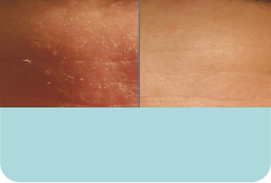
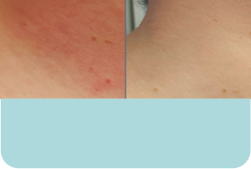
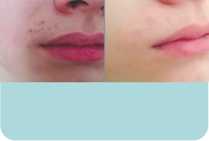
Contoh - penampilan kulit sebelum dan sesudah perawatan
Peningkatan penampilan kulit yang signifikan setelah perawatan dengan SwissMicrobiome® Skin Emulsion dan Skin Serum
Hari 1 Hari 28
Perubahan kulit jerawat
setelah pemakaian
SwissMicrobiome®
Skin Emulsion
Hari 28
Perubahan kulit dermatitis atop setelah pemakaian
SwissMicrobiome® Skin Serum
Hari 28
Perubahan kulit dermatitis kontak setelah pemakaian
SwissMicrobiome®
Skin Serum
Hari 1
Hari 1

Slide 11
Kesimpulan
Signiﬁcanteﬃcacyof SwissMicrobiome® with skin aﬀected by atopic dermatitis, psoriasis, acne and rosacea
Sebagai hasil dari studi pengguna dengan subjek yang menderita kulit bermasalah karena atopik dermatitis, rosacea, jerawat atau psoriasis, tolerabilitas produk SwissMicrobiome® dinilai sangat baik. Selanjutnya, subjek telah menilai kemanjurannya denganmemperhatikan gejala yang berbeda terkait dengan masing-masing jenis penyakit baik hingga sangat baik.
Mayoritas subjek telah menyatakan bahwa mereka akan terus menggunakan produk tersebut. Tergantung pada produk dan jenis penyakitnya, tingkat persetujuan berkisar antara 79,6% - 89,8%. 94% subjek menyatakan bahwa mereka akan merekomendasikan produk tersebut kepada orang lain.
Lini perawatan kulit SwissMicrobiome® menawarkan pilihan perawatan dan terapi yang sangat efektif dan dapat ditoleransi untuk kulit yang terganggu, terkait dengan atau disebabkan oleh mikrobioma kulit yang tidak seimbang. Studi pengguna yang disajikan di sini menegaskan kemanjuran luar biasa dari produk perawatan kulit SwissMicrobiome® sehubungan dengan gejala utama penyakit kulit yang diamati.

Slide 12
Überlandstrasse 1 8600
Dübendorf - Switzerland
swissmicrobiome.ch

